Slide 1

První klinické zkušenosti s dupilumabem
Vratislav Sedlák, Jakub Novosad, Irena Krčmová, Pavla Čižínská

Slide 2
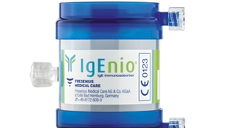
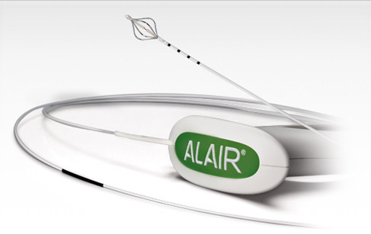

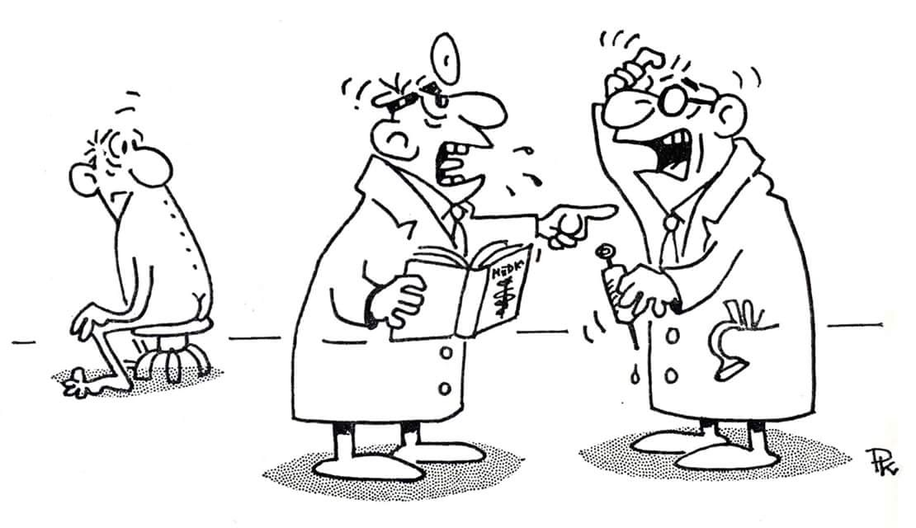

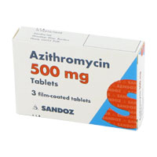




KROK 5
NCTA
Anti-IgE
Anti-IL-5/5R
Makrolid
BT
IgEnIO
Alergolog
Pneumolog
2021
TIO
Steroidy
ASSESS
REVIEW RESPONSE
ADJUST TREATMENT

Slide 3
Dupilumab - fenotypově specifická léčba
Type 2 asthma is:
  Prevalence mezi 50-70% astmatiků
  Spouštěno typem Th-2 zánětlivé reakce s
  cytokiny IL-4, IL-13, and IL-5³
Blokování IL-4Rα dupilumabem snižuje IL-4 a IL-13 vazbu, což vede k
  blokování aktivace aktivace APC buněk T-lymfocyty (B lymfocyty, dendritické buňky)
  blokování aktivace B-lymfocytů a jejich isotypového přesmyku během Th-2 zánětu
  blokování infiltrace patogenních T lymfocytů a eozinofilů v místě zánětu (bronchus, kůže)
  snížení exprese chemokinů a Th-2 prozánětlivých cytokinů v plicní tkáni, snížení metaplazie pohárkových buněk a snížení poškození plicních funkcí
1. Seys SF, et al. Respir Res. 2017;18(1):39. 2. Peters MC, et al. J Allergy Clin Immunol. 2014;133(2):388-394. 3. Gandhi NA, et al. Nat Rev Drug Discov. 2016;15:35-50. 4. Orengo JM, et al. Poster presentation at ERS 2018.
Notes:
In summary:
Type 2 asthma is prevalent and driven by the Type 2 inflammatory cytokines IL-4, IL-13, and IL-5¹⁻³
Blocking IL-4Rα by dupilumab inhibits IL-4 and IL-13 signaling, which has the potential to provide beneficial effects in asthma patients by⁴:
Blocking T-cell activation of APCs (human B cells and moDCs)
Blocking B-cell activation and isotype class switching during Type 2 inflammation
Blocking infiltration of pathogenic T cells and eosinophils at the site of inflammation
Preventing chemokine and Type 2 proinflammatory cytokine expression in lungs, lung goblet cell metaplasia, and impairment of lung function
References:
Seys SF, et al. Respir Res. 2017;18(1):39.
Peters MC, et al. J Allergy Clin Immunol. 2014;133(2):388-394.
Gandhi NA, et al. Nat Rev Drug Discov. 2016;15:35–50.
Orengo JM, et al. Poster presentation at ERS 2018.

Slide 5






















Cytokiny IL-4 a IL-13 hrají centrální úlohu v mechanismu zánětu u Th-2 astmatu
EPITHELIUM ACTIVATION¹
T_{H}2 ACTIVATION¹
IL-4
Airway
epithelium
Naïve CD4⁺ T cell (T_{H}0)
Antigens
Antigen
presenting cells
Effector CD4⁺ T cell (T_{H}2)
TSLP, IL-25, IL-33
IL-4
IL-13
IL-5
ILC2
cells^{2,3}
IL-4
IL-5
IL-13
IL-4
IL-13
IL-13
IL-4/IL-13
IL-5
B CELL ACTIVATION AND INFLAMMATORY CELL RECRUITMENT¹
EOSINOPHIL
ACTIVATION⁴
B cell
Mucus hypersecretion
and goblet cell hyperplasia
Bone marrow⁵
IgE
Basophils
Airway wall remodeling and fibrosis
Eosinophils
Inflammatory mediators
Mast cells
Airway obstruction
and bronchial hyperreactivity
Inflammatory mediators
IgE, immunoglobulin E; IL-4, interleukin-4; IL-5, interleukin-5; IL-13, interleukin-13; IL-25, interleukin-25; IL-33, interleukin-33; ILC2, Type 2 innate lymphoid cells; T_{H}0, naïve T helper cells;
T_{H}2, Type 2 T helper cells; TSLP, thymic stromal lymphopoietin.
1. Gandhi NA, et al. Nat Rev Drug Discov. 2016;15(1):35-50. 2. Fahy JV, et al. Nat Rev Immunol. 2015;15(1):57-65. 3. Drake LY, et al. Allergy. 2014;69(10):1300-1307.
4. Robinson D, et al. Clin Exp Allergy. 2017;47(2):161-175. 5. Menzies-Gow AN, et al. Clin Exp Allergy. 2007;37(7):1023-1032.
Notes:
IL-4, IL-13, and IL-5 are key drivers of Type 2 inflammation, IL-4 and IL-13 are central to the inflammation that occurs in patients with Type 2 asthma.
Exposure to allergens, pollutants, viruses, or smoking activates the airway epithelium, results in the internalization of allergens and the secretion of IL-25, IL-33, and TSLP.^{1,2}
Antigen presentation to T_{H}0 cells by dendritic cells stimulates T_{H}2 cell differentiation.¹
T_{H}2 cells secrete IL-4, IL-13, and IL-5, key drivers of Type 2 inflammation.¹
IL-4 secreted by T_{H}2 cells promotes further differentiation of T_{H}0 cells into T_{H}2.¹
TSLP, IL-25, and IL-33 secretion from epithelial cells activates ILC2 cells to produce IL-4, IL-13, and
IL-5, leading to nonallergic eosinophilic Type 2 inflammation.^{2,3}
IL-4 and IL-13 interact with B cells to induce antibody class switching to IgE. IgE production results in the binding of IgE to the high-affinity IgE receptor (FcƐRI) found on basophils and mast cells, and the crosslinking of IgE on these cells leads to cellular activation and the degranulation of several inflammatory cytokines, thus amplifying the Type 2 response.¹
Inflammatory mediators released from the recruited inflammatory cells cause chronic inflammation that leads to structural changes in the airway such as fibrosis, goblet cell hyperplasia and mucus overproduction, airway obstruction and hyperresponsiveness, and smooth muscle hypertrophy.⁴
The secreted IL-4 and IL-13, as well as IL-5, promote eosinophil maturation and survival, which increase the inflammatory response, further affecting airway wall remodeling.^{4,5}
References:
Gandhi NA, et al.. Nat Rev Drug Discov. 2016;15(1):35-50.
Fahy JV. Nat Rev Immunol. 2015;15(1):57-65.
Drake LY, et al. Allergy. 2014;69(10):1300-1307.
Robinson D, et al. Clin Exp Allergy. 2017;47(2):161-175.
Menzies-Gow AN, et al. Clin Exp Allergy. 2007;37(7):1023-1032.

Slide 6
Fáze III – Roční studie
52 týdnů, nekontrolované
středně těžké - těžké astma
na IKS/LABA (NEJM 2018)
redukce exacerbací
Role biomarkerů:
nejlepší efektu u FeNO>50 ppb
nejlepší efekt u Eos>300 buněk/ul
Castro M, et al. N Engl J Med. 2018;378(26):2486-2496.

Slide 7
Změna FeNO a celkového IgE při léčbě
Průměrná změna v procentech oproti vstupním hodnotám – Th-2 biomarkery (W0 vs W52)
Biomarker | Placebo 200 mg (n=313) | Dupilumab 200 mg (n=631) | Placebo 300 mg (n=321) | Dupilumab 300 mg (n=632)
Blood EOS, % | 115.55±876.07 | 28.47±150.26 | 33.60±206.26 | 43.76±301.61
FeNO, % | 5.35±57.32 | -27.42±47.77 | 1.34±62.12 | -25.62±57.81
Total IgE, % | 32.38±428.52 | -60.75±67.12 | 9.89±68.11 | -58.43±158.38
Periostin, % | -1.78±25.76 | -14.80±31.26 | -2.37±29.82 | -17.80±24.44
ECP, % | 22.96±173.49 | 20.28±125.90 | 17.01±106.50 | 27.92±312.50
*Values are mean ± SD.
EOS, eosinophils; FeNO, fractional exhaled nitric oxide; IgE, immunoglobulin E; SD, standard deviation
Castro M, et al. N Engl J Med. 2018;378(26):2486-2496.
Notes:
Summary of change from baseline in type 2 biomarker levels is shown on the slide.¹
Patients who received dupilumab had greater reductions from baseline over the course of the intervention period in the FeNO and levels of total IgE, periostin, eotaxin-3, and TARC than did patients who received matched placebo.¹ Transient elevations in blood eosinophil counts were observed in both dupilumab groups; the counts decreased to close to baseline levels by week 52.¹ Transient increases were also observed in serum concentrations of eosinophil cationic protein in all intervention groups.¹
Reference:
Castro M, et al. N Engl J Med. 2018;378(26):2486-2496.

Slide 8
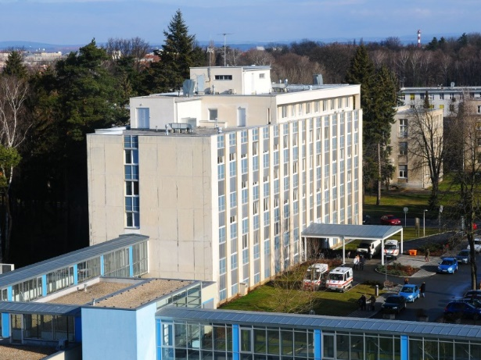
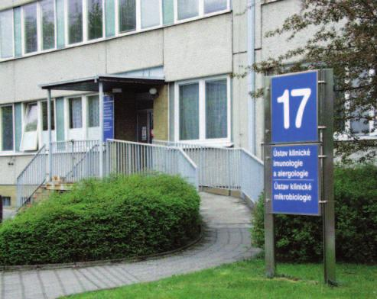
Centrum pro těžké astma FN Hradec Králové
Spádová oblast 0,5 mil obyvatel
Přesah do spádu Pardubického kraje
Plicní klinika – poradna pro těžké astma
UKIA – poradna pro těžké astma
Meziklinické indikační seminář 4-5x ročně
Podmínkou léčby je souhlas obou - ALG+TRN

Slide 9


Metodika
Retrospektivní hodnocení léčených pacientů na PK a UKIA FNHK
Sledování vybraných parametrů před zahájením léčby a v průběhu léčby
n=10

Slide 10
Čistá indikace dermatologa - ekzém
muž 49 let - astma středně těžké perzistující
IgE 7144, Eos 660, FEV1 100%, ACT 25, FeNO ?, low ICS+LABA, antihistaminikum, lokální nasální steroidy, potravin. alergie
Ekzém od dětství, lokální léčba bez efektu, medrol při vzplanutí ekzému, nakonec cyclosporin A bez efektu, splývající ložiska
Zahájení 10/2019 - dosud - ekzém vymizel, steroidy 0, astma pod kontrolou
Ve FNHK je 16 pacientů sledováno Kožní klinikou a léčeno dupilumabem

Slide 11
Demografie
Číslo | Dr | Sex | Věk | OCS/AE | FEV1 | ACT | FeNO | EOS | IgE | Switch
1 | Kožní/UKIA | M | 41 | ANO | 82% | 10 | ? | 550 | ≥20 tis. | NE
2 | Kožní/Plic | F | 41 | Časté AE | 35% | 15 | 25 | 400 | 4989 | NE
3 | UKIA | F | 57 | Časté AE | 55% | 10 | 46 | 1160 | 62 | NE
4 | UKIA | M | 41 | Časté AE | 25% | 8 | 71 | 91 | 689 | NE
5 | UKIA | M | 39 | Časté AE | 42% | 7 | 18 | 130 | 1820 | Oma
6 | UKIA | M | 47 | Časté AE | 85% | 10 | 44 | 60 | 4327 | NE
7 | UKIA | M | 45 | Časté AE | 65% | 8 | ? | 130 | 4203 | NE
8 | Plicní | F | 59 | ANO | 51% | 15 | 23 | 350 | 600 | Oma
9 | Plicní | F | 35 | Časté AE | 66% | 17 | 44 | 200 | 1131 | Oma
Průměrný věk 45 let
5 mužů/4 ženy

Slide 12
Kortikodependence
Číslo | Dr | Sex | Věk | OCS/AE | FEV1 | ACT | FeNO | EOS | IgE | Switch
1 | Kožní/UKIA | M | 41 | ANO | 82% | 10 | ? | 550 | ≥20 tis. | NE
2 | Kožní/Plic | F | 41 | Časté AE | 35% | 15 | 25 | 400 | 4989 | NE
3 | UKIA | F | 57 | Časté AE | 55% | 10 | 46 | 1160 | 62 | NE
4 | UKIA | M | 41 | Časté AE | 25% | 8 | 71 | 91 | 689 | NE
5 | UKIA | M | 39 | Časté AE | 42% | 7 | 18 | 130 | 1820 | Oma
6 | UKIA | M | 47 | Časté AE | 85% | 10 | 44 | 60 | 4327 | NE
7 | UKIA | M | 45 | Časté AE | 65% | 8 | ? | 130 | 4203 | NE
8 | Plicní | F | 59 | ANO | 51% | 15 | 23 | 350 | 600 | Oma
9 | Plicní | F | 35 | Časté AE | 66% | 17 | 44 | 200 | 1131 | Oma
Průměrný věk 45 let
5 mužů/4 ženy
2 na trvalé kortikoterapii

Slide 13
Plicní funkce
Číslo | Dr | Sex | Věk | OCS/AE | FEV1 | ACT | FeNO | EOS | IgE | Switch
1 | Kožní/UKIA | M | 41 | ANO | 82% | 10 | ? | 550 | ≥20 tis. | NE
2 | Kožní/Plic | F | 41 | Časté AE | 35% | 15 | 25 | 400 | 4989 | NE
3 | UKIA | F | 57 | Časté AE | 55% | 10 | 46 | 1160 | 62 | NE
4 | UKIA | M | 41 | Časté AE | 25% | 8 | 71 | 91 | 689 | NE
5 | UKIA | M | 39 | Časté AE | 42% | 7 | 18 | 130 | 1820 | Oma
6 | UKIA | M | 47 | Časté AE | 85% | 10 | 44 | 60 | 4327 | NE
7 | UKIA | M | 45 | Časté AE | 65% | 8 | ? | 130 | 4203 | NE
8 | Plicní | F | 59 | ANO | 51% | 15 | 23 | 350 | 600 | Oma
9 | Plicní | F | 35 | Časté AE | 66% | 17 | 44 | 200 | 1131 | Oma
Průměrný věk 45 let
5 mužů/4 ženy
2 na trvalé kortikoterapii
2 s normálními plicními funkcemi

Slide 14
Astma kontrol test
Číslo | Dr | Sex | Věk | OCS/AE | FEV1 | ACT | FeNO | EOS | IgE | Switch
1 | Kožní/UKIA | M | 41 | ANO | 82% | 10 | ? | 550 | ≥20 tis. | NE
2 | Kožní/Plic | F | 41 | Časté AE | 35% | 15 | 25 | 400 | 4989 | NE
3 | UKIA | F | 57 | Časté AE | 55% | 10 | 46 | 1160 | 62 | NE
4 | UKIA | M | 41 | Časté AE | 25% | 8 | 71 | 91 | 689 | NE
5 | UKIA | M | 39 | Časté AE | 42% | 7 | 18 | 130 | 1820 | Oma
6 | UKIA | M | 47 | Časté AE | 85% | 10 | 44 | 60 | 4327 | NE
7 | UKIA | M | 45 | Časté AE | 65% | 8 | ? | 130 | 4203 | NE
8 | Plicní | F | 59 | ANO | 51% | 15 | 23 | 350 | 600 | Oma
9 | Plicní | F | 35 | Časté AE | 66% | 17 | 44 | 200 | 1131 | Oma
Průměrný věk 45 let
5 mužů/4 ženy
2 na trvalé kortikoterapii
2 s normálními plicními funkcemi
Všichni nekontrolované astma přes maximální léčbu GINA 4

Slide 15
Koncentrace FeNO
Číslo | Dr | Sex | Věk | OCS/AE | FEV1 | ACT | FeNO | EOS | IgE | Switch
1 | Kožní/UKIA | M | 41 | ANO | 82% | 10 | ? | 550 | ≥20 tis. | NE
2 | Kožní/Plic | F | 41 | Časté AE | 35% | 15 | 25 | 400 | 4989 | NE
3 | UKIA | F | 57 | Časté AE | 55% | 10 | 46 | 1160 | 62 | NE
4 | UKIA | M | 41 | Časté AE | 25% | 8 | 71 | 91 | 689 | NE
5 | UKIA | M | 39 | Časté AE | 42% | 7 | 18 | 130 | 1820 | Oma
6 | UKIA | M | 47 | Časté AE | 85% | 10 | 44 | 60 | 4327 | NE
7 | UKIA | M | 45 | Časté AE | 65% | 8 | ? | 130 | 4203 | NE
8 | Plicní | F | 59 | ANO | 51% | 15 | 23 | 350 | 600 | Oma
9 | Plicní | F | 35 | Časté AE | 66% | 17 | 44 | 200 | 1131 | Oma
Průměrný věk 45 let
5 mužů/4 ženy
2 na trvalé kortikoterapii
2 s normálními plicními funkcemi
Všichni nekontrolované astma přes maximální léčbu GINA 4
Perzistující eozinofilní zánět i přes léčbu u 3

Slide 16
Eosinofilie periferní krve
Číslo | Dr | Sex | Věk | OCS/AE | FEV1 | ACT | FeNO | EOS | IgE | Switch
1 | Kožní/UKIA | M | 41 | ANO | 82% | 10 | ? | 550 | ≥20 tis. | NE
2 | Kožní/Plic | F | 41 | Časté AE | 35% | 15 | 25 | 400 | 4989 | NE
3 | UKIA | F | 57 | Časté AE | 55% | 10 | 46 | 1160 | 62 | NE
4 | UKIA | M | 41 | Časté AE | 25% | 8 | 71 | 91 | 689 | NE
5 | UKIA | M | 39 | Časté AE | 42% | 7 | 18 | 130 | 1820 | Oma
6 | UKIA | M | 47 | Časté AE | 85% | 10 | 44 | 60 | 4327 | NE
7 | UKIA | M | 45 | Časté AE | 65% | 8 | ? | 130 | 4203 | NE
8 | Plicní | F | 59 | ANO | 51% | 15 | 23 | 350 | 600 | Oma
9 | Plicní | F | 35 | Časté AE | 66% | 17 | 44 | 200 | 1131 | Oma
Eosinofilní zánět před léčbou
kromě 4 u všech

Slide 17
Celkové IgE
Číslo | Dr | Sex | Věk | OCS/AE | FEV1 | ACT | FeNO | EOS | IgE | Switch
1 | Kožní/UKIA | M | 41 | ANO | 82% | 10 | ? | 550 | ≥20 tis. | NE
2 | Kožní/Plic | F | 41 | Časté AE | 35% | 15 | 25 | 400 | 4989 | NE
3 | UKIA | F | 57 | Časté AE | 55% | 10 | 46 | 1160 | 62 | NE
4 | UKIA | M | 41 | Časté AE | 25% | 8 | 71 | 91 | 689 | NE
5 | UKIA | M | 39 | Časté AE | 42% | 7 | 18 | 130 | 1820 | Oma
6 | UKIA | M | 47 | Časté AE | 85% | 10 | 44 | 60 | 4327 | NE
7 | UKIA | M | 45 | Časté AE | 65% | 8 | ? | 130 | 4203 | NE
8 | Plicní | F | 59 | ANO | 51% | 15 | 23 | 350 | 600 | Oma
9 | Plicní | F | 35 | Časté AE | 66% | 17 | 44 | 200 | 1131 | Oma
Vysoké IgE chybělo u 1

Slide 18
Fenotypy
Číslo | Dr | Sex | Věk | OCS/AE | FEV1 | ACT | FeNO | EOS | IgE | Switch
1 | Kožní/UKIA | M | 41 | ANO | 82% | 10 | ? | 550 | ≥20 tis. | NE
2 | Kožní/Plic | F | 41 | Časté AE | 35% | 15 | 25 | 400 | 4989 | NE
3 | UKIA | F | 57 | Časté AE | 55% | 10 | 46 | 1160 | 62 | NE
4 | UKIA | M | 41 | Časté AE | 25% | 8 | 71 | 91 | 689 | NE
5 | UKIA | M | 39 | Časté AE | 42% | 7 | 18 | 130 | 1820 | Oma
6 | UKIA | M | 47 | Časté AE | 85% | 10 | 44 | 60 | 4327 | NE
7 | UKIA | M | 45 | Časté AE | 65% | 8 | ? | 130 | 4203 | NE
8 | Plicní | F | 59 | ANO | 51% | 15 | 23 | 350 | 600 | Oma
9 | Plicní | F | 35 | Časté AE | 66% | 17 | 44 | 200 | 1131 | Oma
Eozinofilní alergické astma
Eozinofilní alergické astma
Eozinofilní alergické astma
Eozinofilní alergické astma
Eozinofilní alergické astma
Eozinofilní alergické astma
Eozinofilní alergické astma
Eozinofilní alergické astma
Eozinofilní alergické astma

Slide 19
SWITCH biologické léčby na dupilumab
Číslo | Dr | Sex | Věk | OCS/AE | FEV1 | ACT | FeNO | EOS | IgE | Switch
1 | Kožní/UKIA | M | 41 | ANO | 82% | 10 | ? | 550 | ≥20 tis. | NE
2 | Kožní/Plic | F | 41 | Časté AE | 35% | 15 | 25 | 400 | 4989 | NE
3 | UKIA | F | 57 | Časté AE | 55% | 10 | 46 | 1160 | 62 | NE
4 | UKIA | M | 41 | Časté AE | 25% | 8 | 71 | 91 | 689 | NE
5 | UKIA | M | 39 | Časté AE | 42% | 7 | 18 | 130 | 1820 | ANO - X
6 | UKIA | M | 47 | Časté AE | 85% | 10 | 44 | 60 | 4327 | NE
7 | UKIA | M | 45 | Časté AE | 65% | 8 | ? | 130 | 4203 | NE
8 | Plicní | F | 59 | ANO | 51% | 15 | 23 | 350 | 600 | ANO - X
9 | Plicní | F | 35 | Časté AE | 66% | 17 | 44 | 200 | 1131 | ANO - X
IgE aferéza - omalizumab 1 rok – efekt na AE, ale trvají příznaky denně + ekzém
IgE aferéza - omalizumab 2 roky – efekt na AE, ale trvají příznaky denně + ekzém
viz. dále

Slide 20
Efekt na astma
Číslo | Dr | Sex | OCS/AE | FEV1 | ACT | Délka | Efekt na astma | Efekt na ekzém
1 | Kožní | M | ANO | -5% | 0 | 20 M | AB +/- OCS, ekzém SUPER | EASI 32 | EASI 9
2 | Kožní/Plic | F | Časté AE | +5% | -4 | 12 M | AB beze změn | EASI 17 | EASI 5
3 | UKIA | F | Časté AE | +8 | +6 | 4M | AB horší - 4m 2x AE, Eos, switch na benralizumab | Neměla ekzém vůbec
4 | UKIA | M | Časté AE | +22 ! | +6 ! | 11M | AB výrazně lepší, ↓noční dušnosti, ↓SABA | Zlepšení
5 | UKIA | M | Časté AE | +8% | 0 | 12 M | AB mírně lepší, méně AE než na OMA, méně SABA | Zlepšení
6 | UKIA | M | Časté AE | +36% ! | +10 ! | 18 M | AB výrazně lepší, ACT 18, ne AE, menší námah. dušnost | Zlepšení
7 | UKIA | M | Časté AE | +25%! | +10 ! | 21 M | AB lepší, vymizely exacerbace, snížení SABA | Kompletní remise
8 | Plicní | F | ANO | +6% | +5 | 15 M | AB výrazně lepší, ACT nad 20, nejsou AE, lepší než OMA | Minimální ekzém před i při léčbě

Slide 21
Efekt na astma
Číslo | Dr | Sex | OCS/AE | FEV1 | ACT | Délka | Efekt na astma | Efekt na ekzém
1 | Kožní | M | ANO | -5% | 0 | 20 M | AB +/- OCS, ekzém SUPER | EASI 32 | EASI 9
2 | Kožní/Plic | F | Časté AE | +5% | -4 | 12 M | AB beze změn | EASI 17 | EASI 5
3 | UKIA | F | Časté AE | +8 | +6 | 4M | AB horší - 4m 2x AE, Eos, switch na benralizumab | Neměla ekzém vůbec
4 | UKIA | M | Časté AE | +22 ! | +6 ! | 11M | AB výrazně lepší, ↓noční dušnosti, ↓SABA | Zlepšení
5 | UKIA | M | Časté AE | +8% | 0 | 12 M | AB mírně lepší, méně AE než na OMA, méně SABA | Zlepšení
6 | UKIA | M | Časté AE | +36% ! | +10 ! | 18 M | AB výrazně lepší, ACT 18, ne AE, menší námah. dušnost | Zlepšení
7 | UKIA | M | Časté AE | +25%! | +10 ! | 21 M | AB lepší, vymizely exacerbace, snížení SABA | Kompletní remise
8 | Plicní | F | ANO | +6% | +5 | 15 M | AB výrazně lepší, ACT nad 20, nejsou AE, lepší než OMA | Minimální ekzém před i při léčbě

Slide 22
Efekt na astma
Číslo | Dr | Sex | OCS/AE | FEV1 | ACT | Délka | Efekt na astma | Efekt na ekzém
1 | Kožní | M | ANO | -5% | 0 | 20 M | AB +/- OCS, ekzém SUPER | EASI 32 | EASI 9
2 | Kožní/Plic | F | Časté AE | +5% | -4 | 12 M | AB beze změn | EASI 17 | EASI 5
3 | UKIA | F | Časté AE | +8 | +6 | 4M | AB horší - 4m 2x AE, Eos, switch na benralizumab | Neměla ekzém vůbec
4 | UKIA | M | Časté AE | +22 ! | +6 ! | 11M | AB výrazně lepší, ↓noční dušnosti, ↓SABA | Zlepšení
5 | UKIA | M | Časté AE | +8% | 0 | 12 M | AB mírně lepší, méně AE než na OMA, méně SABA | Zlepšení
6 | UKIA | M | Časté AE | +36% ! | +10 ! | 18 M | AB výrazně lepší, ACT 18, ne AE, menší námah. dušnost | Zlepšení
7 | UKIA | M | Časté AE | +25%! | +10 ! | 21 M | AB lepší, vymizely exacerbace, snížení SABA | Kompletní remise
8 | Plicní | F | ANO | +6% | +5 | 15 M | AB výrazně lepší, ACT nad 20, nejsou AE, lepší než OMA | Minimální ekzém před i při léčbě

Slide 23
Efekt na astma
Číslo | Dr | Sex | OCS/AE | FEV1 | ACT | Délka | Efekt na astma | Efekt na ekzém
1 | Kožní | M | ANO | -5% | 0 | 20 M | AB +/- OCS, ekzém SUPER | EASI 32 | EASI 9
2 | Kožní/Plic | F | Časté AE | +5% | -4 | 12 M | AB beze změn | EASI 17 | EASI 5
3 | UKIA | F | Časté AE | +8 | +6 | 4M | AB horší - 4m 2x AE, Eos, switch na benralizumab | Neměla ekzém vůbec
4 | UKIA | M | Časté AE | +22 ! | +6 ! | 11M | AB výrazně lepší, ↓noční dušnosti, ↓SABA | Zlepšení
5 | UKIA | M | Časté AE | +8% | 0 | 12 M | AB mírně lepší, méně AE než na OMA, méně SABA | Zlepšení
6 | UKIA | M | Časté AE | +36% ! | +10 ! | 18 M | AB výrazně lepší, ACT 18, ne AE, menší námah. dušnost | Zlepšení
7 | UKIA | M | Časté AE | +25%! | +10 ! | 21 M | AB lepší, vymizely exacerbace, snížení SABA | Kompletní remise
8 | Plicní | F | ANO | +6% | +5 | 15 M | AB výrazně lepší, ACT nad 20, nejsou AE, lepší než OMA | Minimální ekzém před i při léčbě

Slide 24
Efekt na astma
Číslo | Dr | Sex | OCS/AE | FEV1 | ACT | Délka | Efekt na astma | Efekt na ekzém
1 | Kožní | M | ANO | -5% | 0 | 20 M | AB +/- OCS, ekzém SUPER | EASI 32 | EASI 9
2 | Kožní/Plic | F | Časté AE | +5% | -4 | 12 M | AB beze změn | EASI 17 | EASI 5
3 | UKIA | F | Časté AE | +8 | +6 | 4M | AB horší - 4m 2x AE, Eos, switch na benralizumab | Neměla ekzém vůbec
4 | UKIA | M | Časté AE | +22 ! | +6 ! | 11M | AB výrazně lepší, ↓noční dušnosti, ↓SABA | Zlepšení
5 | UKIA | M | Časté AE | +8% | 0 | 12 M | AB mírně lepší, méně AE než na OMA, méně SABA | Zlepšení
6 | UKIA | M | Časté AE | +36% ! | +10 ! | 18 M | AB výrazně lepší, ACT 18, ne AE, menší námah. dušnost | Zlepšení
7 | UKIA | M | Časté AE | +25%! | +10 ! | 21 M | AB lepší, vymizely exacerbace, snížení SABA | Kompletní remise
8 | Plicní | F | ANO | +6% | +5 | 15 M | AB výrazně lepší, ACT nad 20, nejsou AE, lepší než OMA | Minimální ekzém před i při léčbě

Slide 25
9 - Mladý muž s ekzémem a těžkým astmatem
Těžké refrakterní astma
  Eozinofilní atopický fenotyp
  Astma vzniklé v dětství - od narození
  Fixovaná bronchiální obstrukce, hyperinflace - normální HRCT plic
  Alergie – rhinosinusitida bez polypů + atopický ekzém + konjunktivitida
    Potravinová alergie - arašídy, lískové ořechy, citrusy, cibule, špenát
    Pozitivní prick testy - letní trávy, pelyněk, kočka, pes
  Komplikující faktory - refluxní nemoc jícnu
  Vysoce symptomatické přes léčbu high dose ICS+LABA+LAMA+teof+antiLTE4 a dobrou complianci
    Námahová dušnost, noční záchvaty dušnosti pravidelně 3-4x každou noc !!!
Omalizumab 600mg 2x měsíčně na par. 16 (celk. IgE 1131/69kg)
  Léčba 10 roků ! - od 2010 do 02/2020
  Vymizely denní obtíže, trvá námahová dušnost, ekzém si dělá co chce - hlavní problém pacienta (narušení spánku)
  Noční obtíže 1x za noc trvaly každou noc po celou dobu léčby

Slide 26

9 - Mladý muž s ekzémem a těžkým astmatem
Registrace dupilumabu v EU 2020
Ekzém se stal hlavním problémem pacienta
Náklady na léčbu omalizumabem enormní
Vedlejší účinky omalizumabu (soulad s SPC) - únava, bolesti hlavy
SWITCH

Slide 27
9 - Mladý muž s ekzémem a těžkým astmatem
Dupilumab zahájen 02/2020 - 300mg á 2 týdny s.c.
Před
Spirometrie FEV1 2,76-66% FEV1/VCmax 65% VC 80%
Astma kontrol test 17 bodů
Koncentrace FeNO před léčbou 44 ppb
Po roce léčby 02/2021 - data nemáme (COVID) - v 09/2020 tj. 7 M
Spirometrie FEV1 2,79-68% FEV1/VCmax 66% VC 81%
Astma kontrol test 18 bodů
Koncentrace FeNO léčbou 30 ppb
17..18, ale !

Slide 28
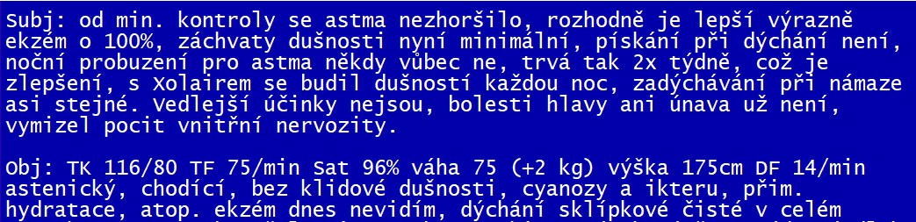


9 - Mladý muž s ekzémem a těžkým astmatem
Dupilumab zahájen 02/2020 - 300mg á 2 týdny s.c.
Za dva týdny:
Klinický benefit trvá i po 16 M léčby - NÚ 0, ekzém OK, astma lepší
Vrátil se do práce
Vymizely noční záchvaty dušnosti !!!
Vymizel ekzém

Slide 29
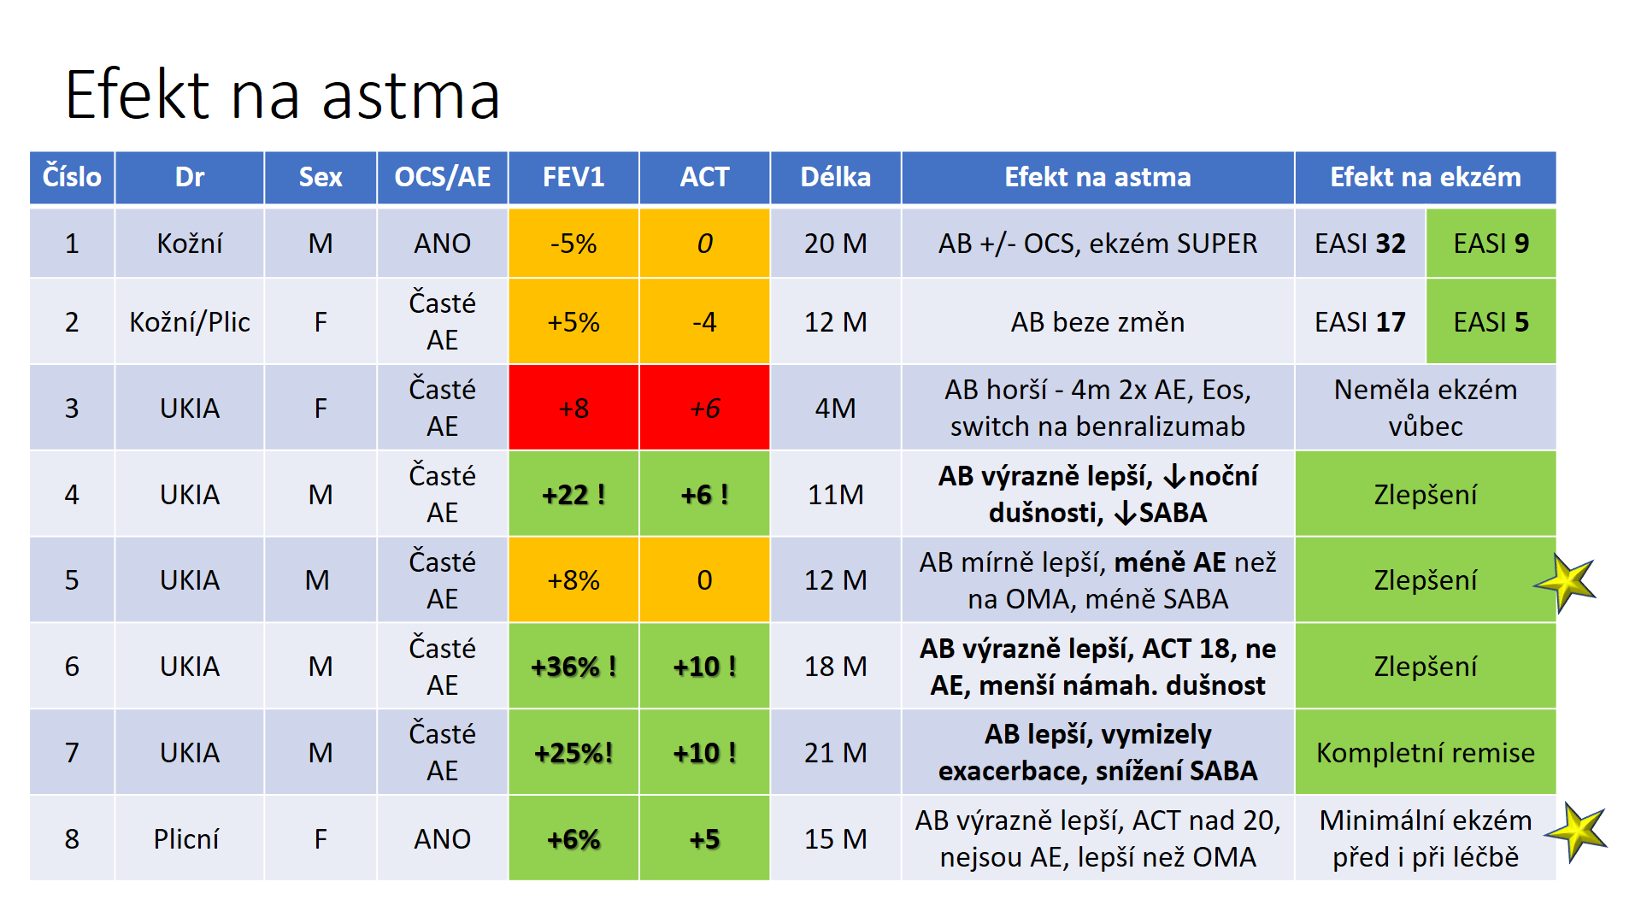
Závěr
Z 9 pacientů s těžkým astmatem došlo po léčbě dupilumabem u 5 k výraznému zlepšení kontroly astmatu, snížení exacerbací a spotřeby úlevové léčby.
U většiny pacientů se výrazně zlepšila atopická dermatitida.

